Slide 4
lemaconsultoria
85 99868.3664

Slide 5
Palestra Pré-aposentadoria

Slide 6
SEGURIDADE SOCIAL
Desde a promulgação da Emenda Constitucional nº 103/2019 os Regimes Próprios de Previdência Social – RPPS passaram a custear apenas aposentadoria e pensões. Assim, os benefícios temporários passaram a ser custeados pelo Ente/Empregador (Câmara, Prefeitura e Autarquias).
Pré-aposentadoria

Slide 7
REGRAS DE APOSENTADORIA
APOSENTADORIA POR INVALIDEZ:
Previsão Legal - Seção I, art. 32 e seguintes da Lei nº 801/2004.
A aposentadoria por invalidez será devida ao segurado que estando ou não em gozo de auxílio-doença, for considerado incapaz de readaptação para o exercício das atribuições do seu cargo. O servidor será considerado aposentado por invalidez a partir da data do laudo pericial que declarar a incapacidade e enquanto permanecer nessa condição.
Pré-aposentadoria

Slide 8
REGRAS DE APOSENTADORIA
APOSENTADORIA POR INVALIDEZ:
Cálculo
Os proventos da aposentadoria por invalidez serão proporcionais ao tempo de contribuição, exceto se decorrente de acidente de serviço, moléstia profissional ou doença grave, contagiosa ou incurável.
Será considerada a média aritmética simples das maiores remunerações ou subsídios, utilizado como base para as contribuições do servidor, correspondente a oitenta por cento de todo período contributivo desde a competência de julho de 1994 ou desde o início da contribuição, se posterior a competência de julho de 1994.
Prá-aposentadoria

Slide 9
REGRAS DE APOSENTADORIA
APOSENTADORIA COMPULSÓRIA:
Previsão Legal – Seção II, art. 33 e seguintes da Lei nº 801/2004.
A Aposentadoria Compulsória ocorre automaticamente quando o servidor atingir a idade limite de permanência no serviço público, ou seja, a partir do dia imediato que completar 75* (setenta e cinco) anos de idade.
*Embora a Lei nº 801/2004 ainda não tenha sido alterada a Lei Complementar nº 152/2015 impôs a mudança no âmbito da União, Estados, Distrito Federal e Municípios.
Prá-aposentadoria

Slide 10
REGRAS DE APOSENTADORIA
APOSENTADORIA COMPULSÓRIA:
Cálculo
Os proventos da Aposentadoria Compulsória são proporcionais ao tempo de contribuição.
Será considerada a média aritmética simples das maiores remunerações ou subsídios, utilizado como base para as contribuições do servidor, correspondente a oitenta por cento de todo período contributivo desde a competência de julho de 1994 ou desde o início da contribuição, se posterior a competência de julho de 1994.
Prá-aposentadoria

Slide 11
REGRAS DE APOSENTADORIA
APOSENTADORIA POR IDADE E TEMPO DE CONTRIBUIÇÃO:
Previsão Legal – Seção III, art. 34 e seguintes da Lei nº 801/2004.
O segurado fará jus a Aposentadoria por Idade e Tempo de Contribuição, desde que preencha cumulativamente requer os seguintes requisitos: tempo mínimo de 10 (dez) anos de efetivo exercício no serviço público federal, estadual, distrital e municipal; tempo mínimo de 5 (cinco) anos de efetivo exercício no cargo em que se dará a aposentadoria, e; 60 (sessenta) anos de idade e 35 (trinta e cinco) de tempo de contribuição, se homem, e 55 (cinquenta e cinco) anos de idade e 30 (trinta) anos de tempo de contribuição, se mulher.
Prá-aposentadoria

Slide 12
REGRAS DE APOSENTADORIA
APOSENTADORIA POR IDADE E TEMPO DE CONTRIBUIÇÃO:
Cálculo
Os proventos da Aposentadoria por Idade e Tempo de Contribuição serão calculados considerando a média aritmética simples das maiores remunerações ou subsídios, utilizado como base para as contribuições do servidor, correspondente a oitenta por cento de todo período contributivo desde a competência de julho de 1994 ou desde o início da contribuição, se posterior a competência de julho de 1994.
Prá-aposentadoria

Slide 13
REGRAS DE APOSENTADORIA
APOSENTADORIA ESPECIAL - MAGISTÉRIO:
Previsão Legal – Seção IV, art. 34, § 1º e 2º da Lei nº 801/2004.
Para o professor que comprove exclusivamente tempo de efetivo exercício da função de magistério na educação infantil e no ensino fundamental e médio terá a redução em cinco anos nos requisitos de idade e tempo de contribuição.
*Para fins da redução prevista em no dispositivo legal retromencionado considera-se função de magistério a atividade docente do professor exercida exclusivamente em sala de aula.
Prá-aposentadoria

Slide 14
REGRAS DE APOSENTADORIA
APOSENTADORIA POR IDADE:
Previsão Legal – Seção IV, art. 35 e seguintes da Lei nº 801/2004.
O segurado fará jus a Aposentadoria por Idade, com proventos proporcionais ao tempo de contribuição, desde que preencha cumulativamente os seguintes requisitos: tempo mínimo de 10 (dez) anos de efetivo exercício no serviço público federal, estadual, distrital e municipal; tempo mínimo de 5 (cinco) anos de efetivo exercício no cargo em que se dará a aposentadoria, e; 65 (sessenta e cinco) anos de idade, se homem, e 60 (sessenta) anos de idade, se mulher.
Prá-aposentadoria

Slide 15
REGRAS DE APOSENTADORIA
APOSENTADORIA POR IDADE:
Cálculo
Os proventos da Aposentadoria por Idade calculados considerando a média aritmética simples das maiores remunerações ou subsídios, utilizado como base para as contribuições do servidor, correspondente a oitenta por cento de todo período contributivo desde a competência de julho de 1994 ou desde o início da contribuição, se posterior a competência de julho de 1994.
Prá-aposentadoria

Slide 16
INTEGRALIDADE
Previsão Legal – art. 77 da Lei nº 801/2004.
É o direito que o servidor público tem de receber os proventos de aposentadoria com o mesmo valor do salário do seu último cargo efetivo.
Para tanto o servidor precisa ter ingressado por concurso público de provas ou provas e títulos em cargo público efetivo na administração pública direta, autárquica e fundacional da União, Estados, Distrito Federal e Municípios, até 31 de dezembro de 2003, poderá aposentar-se com proventos integrais, que corresponderão à totalidade da remuneração do servidor no cargo efetivo em que se der a aposentadoria quando observadas as reduções de idade e contribuição do magistério e vier a preencher cumulativamente, as seguintes condições: 60 (sessenta) anos de idade, se homem, e 55 (cinquenta e cinco) anos de idade, se mulher; 35 (trinta e cinco) anos de contribuição, se homem, e 30 (trinta) anos de contribuição, se mulher; 20 (vinte) anos de efetivo exercício no serviço público federal, estadual, distrital e municipal; 10 (dez) anos de carreira e 5 (cinco) anos de efetivo exercício no cargo em que se der a aposentadoria.
Pré-aposentadoria

Slide 17
PARIDADE
Previsão Legal – art. 77, Parágrafo Único da Lei nº 801/2004.
É o direito que o servidor público tem de ter os proventos revistos na mesma proporção e na mesma data, sempre que se modificar a remuneração dos servidores em atividade, sendo também estendidos aos aposentados e pensionistas quaisquer benefícios ou vantagens posteriormente concedidas aos servidores em atividade.
Pré-aposentadoria

Slide 18
PARIDADE
Previsão Legal – art. 77, Parágrafo Único da Lei nº 801/2004.
Para tanto o servidor precisa ter ingressado por concurso público de provas ou provas e títulos em cargo público efetivo na administração pública direta, autárquica e fundacional da União, Estados, Distrito Federal e Municípios, até 31 de dezembro de 2003, poderá aposentar-se com proventos integrais, que corresponderão à totalidade da remuneração do servidor no cargo efetivo em que se der a aposentadoria quando observadas as reduções de idade e contribuição do magistério e vier a preencher cumulativamente, as seguintes condições: 60 (sessenta) anos de idade, se homem, e 55 (cinquenta e cinco) anos de idade, se mulher; 35 (trinta e cinco) anos de contribuição, se homem, e 30 (trinta) anos de contribuição, se mulher; 20 (vinte) anos de efetivo exercício no serviço público federal, estadual, distrital e municipal; 10 (dez) anos de carreira e 5 (cinco) anos de efetivo exercício no cargo em que se der a aposentadoria.
Pré-aposentadoria

Slide 19
HORA SUPLEMTAR DO PROFESSOR
Previsão Legal – Lei nº 1.268/2014, que dispõe sobre a ampliação definitiva de carga horária dos profissionais do magistério.
O legislador abordou a questão previdenciária no art. 4º e incisos, vejamos:
Art. 4° A remuneração referente à carga horária ampliada de que trata o art. 1° passará a integrar a base de contribuição previdenciária, de acordo com o previsto nos incisos seguintes:
Pré-aposentadoria

Slide 20
HORA SUPLEMTAR DO PROFESSOR
I - A remuneração da carga horária ampliada prevista nessa lei, para fins previdenciários, não se confundirá com a remuneração do salário base do cargo efetivo, que somente passará a produzir efeitos para o cálculo de concessão de benefícios a partir da eficácia desta lei e na sua respectiva proporcionalidade dos meses de contribuição;
II - Na ampliação legal e permanente da carga horária do servidor, exigir-se-á o cumprimento dos requisitos previsto na legislação previdenciária municipal para a concessão dos benefícios previdenciários, no que se refere às horas ampliadas;
III – Aos proventos e pensões a conceder que se aplique o disposto no art. 7º da Emenda Constitucional nº 41, de 19 de dezembro de 2003, para fins de determinação do valor dos respectivos benefícios, observar-se-á que a parcela referente à carga horária ampliada será proporcional ao número de meses sobre os quais foram recolhidas contribuições previdenciárias ao Regime Próprio de Previdência Social do Município de São Gonçalo do Amarante dividido por 300 (trezentos), se mulheres, ou 360 (trezentos e sessenta), se homens.
Pré-aposentadoria

Slide 21
REFERENCIAL BIBLIOGRÁFICO
Lei nº 801, de 09 de novembro de 2004
Lei nº 1.268, de 15 de setembro de 2014
Pré-aposentadoria

Slide 22
Vou me Aposentar, e agora?

Slide 23
PLANEJAMENTO FINANCEIRO
Prever gastos e organizar as suas finanças até atingir o equilíbrio financeiro, ou seja, adequar as despesas às suas receitas.
Conheça suas receitas e seus gastos
Dividas as suas despesas (fixas e variáveis)
Analise os gastos por categoria
Estabeleça metas
Mobills (app)
B3

Slide 24
ORÇAMENTO
Dicas de orçamento
50 | 30 | 20
50 – Custos fixos (needs)
30 – Custos variáveis (wants)
20 – Investimentos (savings)
70 | 30
70 – Custos Total
30 – Investimento
Resolução 3.919 de 2010 estabelece que todo banco deve oferecer serviços essenciais sem cobra tarifa.
01 cartão de débito | 04 saques mensais | 02 extratos | Acesso livre ao app e site
Prá-aposentadoria

Slide 25
NOVOS PROPÓSITOS E PAIXÕES
Aposentadoria: Números ou Social
Gerar riqueza
Capacidade de
colaborar
Vou me aposentar, e agora?

Slide 26
REFORMA DO MAPA MENTAL
TEORIA DOS PAPEIS
O papel é uma representação social que uma pessoa assume em uma interação ou grupo
Pai
Filho
Irmão
Chefe
Sócio
Empregado
Aposentado
Interno
Externo
Vou me aposentar, e agora?

Slide 27
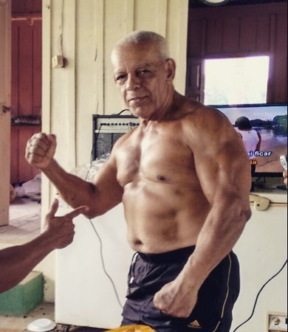
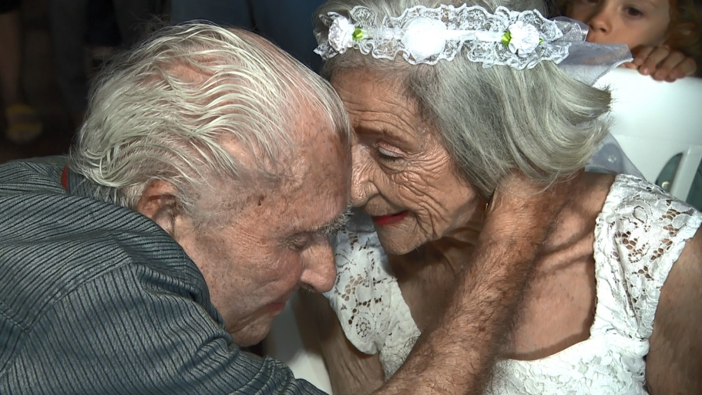
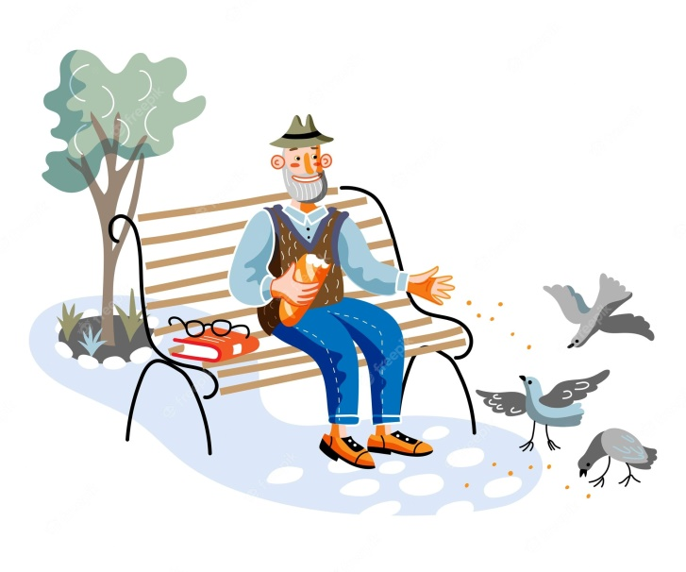
QUAL O MEU PAPEL DE APOSENTADO
Vou me aposentar, e agora?

Slide 28
PROPÓSITO
voluntariado
A pessoa que devido a seu interesse pessoal e ao seu espírito cívico, dedica parte do seu tempo, sem remuneração alguma, a diversas formas de atividades, organizadas ou não, de bem estar social, ou outros campos
educação
A atividades educacionais podem ter a finalidade de estudar um novo conhecimento para desenvolvimento de uma nova profissão ou a estruturar o conhecimento adquirido para ensinar as próximas gerações.
Vou me aposentar, e agora?

Slide 29
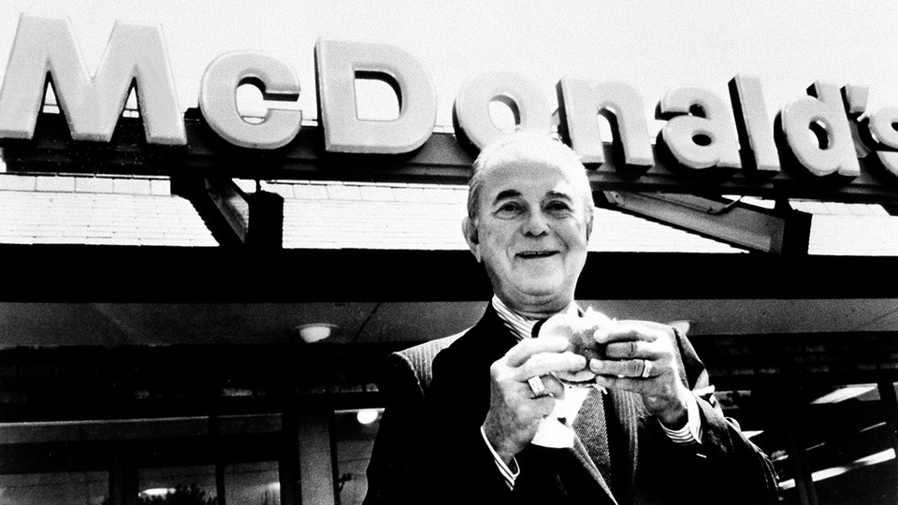
PROPÓSITO
empreendedorismo
O processo de criar algo diferente e com valor, dedicando tempo e o esforço necessários, assumindo os riscos financeiros, psicológicos e sociais correspondentes e recebendo as consequentes recompensas da satisfação econômica e pessoal
Vou me aposentar, e agora?

Slide 30
BEM-ESTAR FÍSICO E MENTAL
Identifique e avalie suas áreas da vida
Defina metas
Crie rotinas
Vou me aposentar, e agora?

Slide 31
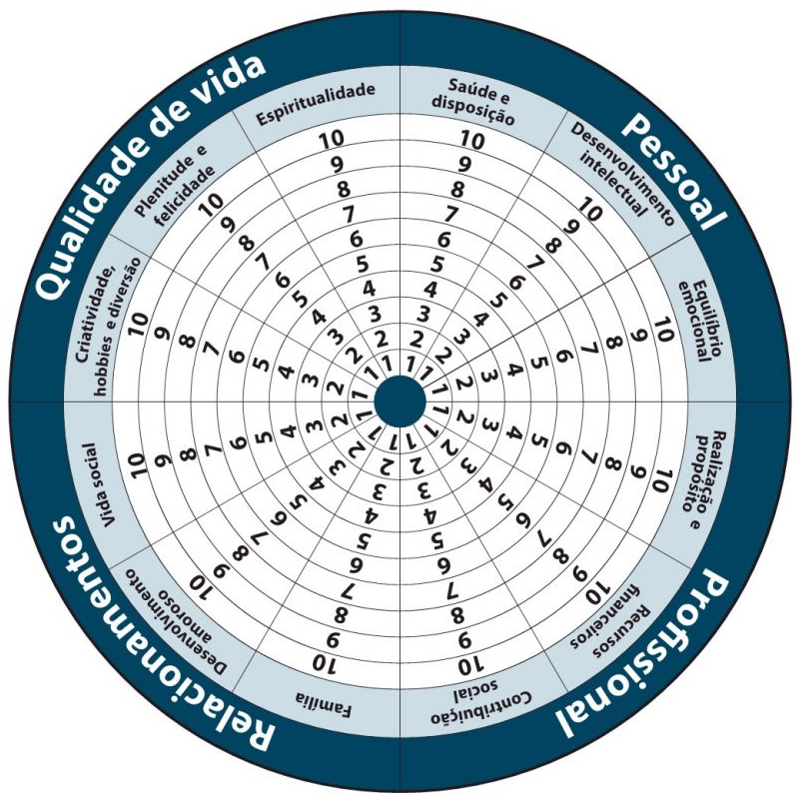
Áreas de qualidade de vida
Criatividade, hobbies e diversão:
Plenitude e felicidade:
Espiritualidade:
Saúde e disposição:
Desenvolvimento intelectual:
Equilibrio Emocional:
Realização e propósito:
Recursos Financeiros:
Contribuição Social:
Família:
Desenvolvimento amoroso:
Vida Social:
Vou me aposentar, e agora?

Slide 32
lemaeducacao
lemaconsultoria
85 99868.3664

